Slide 1

Toán rời rạc

Slide 2
Phần thứ nhất
LÝ THUYẾT TỔ HỢP
Combinatorial Theory

Slide 3
Nội dung phần 1: Lý thuyết tổ hợp
Chương 1. Bài toán đếm
Chương 2. Bài toán tồn tại
Chương 3. Bài toán liệt kê tổ hợp
Chương 4. Bài toán tối ưu tổ hợp

Slide 4
Chương 2: Bài toán tồn tại
Giới thiệu bài toán
Các kỹ thuật chứng minh cơ bản
Nguyên lý Dirichlet

Slide 5
Giới thiệu bài toán
Trong chương trước, ta đã tập trung chú ý vào việc đếm số cấu hình tổ hợp. Trong những bài toán đó, sự tồn tại của các cấu hình là hiển nhiên, và công việc chính là đếm số phần tử thỏa mãn tính chất đặt ra.
Tuy nhiên, trong rất nhiều bài toán tổ hợp, việc chỉ ra sự tồn tại của 1 cấu hình thỏa mãn các tính chất cho trước là hết sức khó khăn.
Chẳng hạn khi 1 cầu thủ cần tính toán các nước đi của mình để giải đáp xem liệu có khả năng thắng hay không ?
Một người giải mật mã cần tìn kiếm chìa khóa giải cho một bức mật mã mà anh ta không biết liệu đây có đúng là bức điện thật được mã hóa của đối phương hay không, hay chỉ là bức mật mã của đối phương tung ra nhằm đảm bảo an toàn cho bức điện thật...
Trong tổ hợp xuất hiện vấn đề thứ 2 rất quan trọng là: xét sự tồn tại của các cấu hình tổ hợp với các tính chất cho trước – bài toán tồn tại tổ hợp.

Slide 6
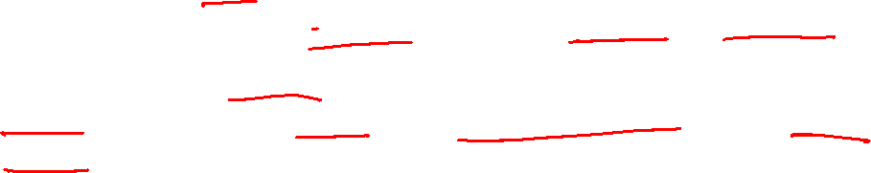
Bài toán về 36 sĩ quan
Bài toán này được Euler đề nghị, nội dung của nó như sau:
“Có một lần người ta triệu tập từ 6 trung đoàn mỗi trung đoàn 6 sĩ quan thuộc 6 cấp bậc khác nhau: thiếu úy, trung uý, thượng uý, đại uý, thiếu tá, trung tá về tham gia duyệt binh ở sư đoàn bộ. Hỏi rằng có thể xếp 36 sĩ quan này thành một đội ngũ hình vuông sao cho trong mỗi một hàng ngang cũng như mỗi một hàng dọc đều có đại diện của cả 6 trung đoàn và của cả 6 cấp bậc sĩ quan.”

Slide 7
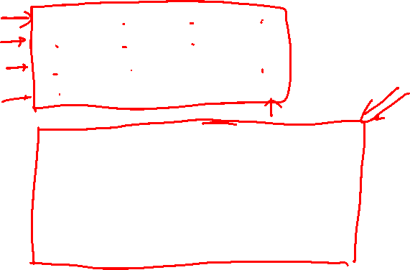
Bài toán về 36 sĩ quan
Sử dụng:
A, B, C, D, E, F để chỉ các phân hiệu trung đoàn,
a, b, c, d, e, f để chỉ các cấp bậc sĩ quan.
Bài toán này có thể tổng quát hóa nếu thay con số 6 bởi n.
Trong trường hợp n = 4, một lời giải của bài toán là
Ab Dd Ba Cc
Bc Ca Ad Db
Cd Bb Dc Aa
Da Ac Cb Bd
Một lời giải trong trường hợp n = 5:
Aa Bb Cc Dd Ee
Cd De Ea Ab Bc
Eb Ac Bd Ce Da
Be Ca Db Ec Ad
Dc Ed Ae Ba Cb

Slide 8
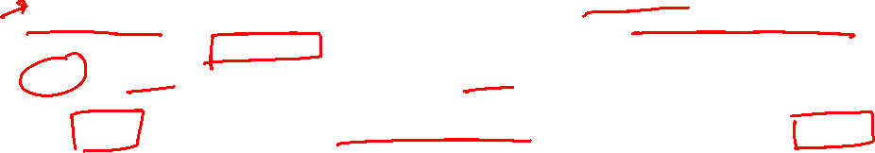
Bài toán về 36 sĩ quan
Do lời giải của bài toán có thể biểu diễn bởi 2 hình vuông với các chữ cái la tinh hoa và thường chồng cạnh nhau nên bài toán tổng quát đặt ra còn được biết dưới tên gọi bài toán về hình vuông la tinh trực giao.
Euler đã mất rất nhiều công sức để tìm lời giải cho bài toán 36 sĩ quan thế nhưng ông đã không thành công. Từ đó ông đã đề ra một giả thuyết tổng quát là: Không tồn tại hình vuông la tinh trực giao cấp n = 4k + 2.
Tarri, năm 1901 chứng minh giả thuyết đúng với n = 6, bằng cách duyệt tất cả mọi khả năng xếp.
Năm 1960 ba nhà toán học Mỹ là Boce, Parker, Srikanda chỉ ra được một lời giải với n = 10 và sau đó chỉ ra phương pháp xây dựng hình vuông la tinh trực giao cho mọi n = 4k+2, với k > 1.

Slide 9
Bài toán 4 màu
Có những bài toán mà nội dung của nó có thể giải thích cho bất kỳ ai, tuy nhiên lời giải của nó thì ai cũng có thể thử tìm, nhưng mà khó có thể tìm được. Bài toán 4 màu là một bài toán như vậy.
Bài toán có thể phát biểu trực quan như sau: Chứng minh rằng mọi bản đồ trên mặt phẳng đều có thể tô bằng 4 màu sao cho không có hai nước láng giềng nào lại bị tô bởi cùng một màu.
Chú ý rằng, ta xem như mỗi nước là một vùng liên thông và hai nước được gọi là láng giềng nếu chúng có chung biên giới là một đường liên tục.

Slide 10
Bài toán 4 màu
Con số 4 không phải là ngẫu nhiên. Người ta đã chứng minh được rằng mọi bản đồ đều được tô với số mầu lớn hơn 4, còn với số mầu ít hơn 4 thì không tô được. Chẳng hạn bản đồ gồm 4 nước ở hình dưới không thể tô được với số mầu ít hơn 4.
A
B
C
D

Slide 11
Bài toán 4 màu
Vấn đề này được đề cập trong bức thư của Augustus De Morgan gửi W. R. Hamilton năm 1852 (De Morgan biết sự kiện này từ Frederick Guthrie, còn Guthrie từ người anh trai của mình...)
Trong 110 năm rất nhiều chứng minh được công bố nhưng đều có lỗi.
Năm 1976, Appel và Haken đã đưa ra chứng minh bằng máy tính điện tử!
K. Appel and W. Hankin, "Every planar map is 4-colorable," Bulletin of the AMS, Volume 82 (1976), 711-712.

Slide 12
Chương 2: Bài toán tồn tại
Giới thiệu bài toán
Các kỹ thuật chứng minh cơ bản
Nguyên lý Dirichlet

Slide 13

Các kỹ thuật chứng minh cơ bản
Chứng minh trực tiếp (Direct Proof)
Chứng minh bằng phản chứng (Proof by Contradiction)
Chứng minh bằng phản đề (Proof by Contrapositive)
Chứng minh bằng qui nạp toán học (Proof by Mathematical Induction)

Slide 14
Chứng minh trực tiếp (direct proof)
Chúng ta bắt đầu bằng ví dụ chứng minh tính bắc cầu của tính chất chia hết.
Định lý. Nếu a chia hết b và b chia hết c thì a chia hết c.
Chứng minh. Theo giả thiết, và định nghĩa tính chia hết, ta suy ra tồn tại các số nguyên k₁ và k₂ sao cho
a = b k₁ và b = c k₂.
Suy ra
a = b k₂ = c k₁ k₂.
Đặt k = k₁ k₂. Ta có k là số nguyên và a = c k, do đó theo định nghĩa về tính chia hết, a chia hết c.

Slide 15
Chứng minh trực tiếp (direct proof)
Nếu P, thì Q (If P, Then Q)
Phần lớn các định lý (các bài tập hay bài kiểm tra) mà bạn cần chứng minh hoặc ẩn hoặc hiện có dạng “Nếu P, Thì Q".
Trong ví dụ vừa nêu: Nếu a chia hết b và b chia hết c thì a chia hết c.
"P" là “Nếu a chia hết b và b chia hết c " còn "Q" là "a chia hết c".
Đây là dạng phát biểu chuẩn của rất nhiều định lý.
Chứng minh trực tiếp có thể hình dung như là một dãy các suy diễn bắt đầu từ “P” và kết thúc bởi "Q“:
P ⇒ ... ⇒ Q
Phần lớn các chứng minh là chứng minh trực tiếp. Khi phải chứng minh, bạn nên thử bắt đầu từ chứng minh trực tiếp, ngoại trừ tình huống bạn có lý do xác đáng để không làm như vậy.

Slide 16
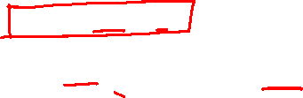
Chứng minh trực tiếp (direct proof)
Ví dụ 1. Mỗi số nguyên lẻ đều là hiệu của hai số chính phương.
Chứng minh. Giả sử 2a+1 là số nguyên lẻ, khi đó
2a+1 = (a+1)² - a².
Ví dụ 2. Nếu n là số nguyên chẵn thì n² cũng là số nguyên chẵn
Chứng minh. Vì n là số nguyên chẵn → n = 2a
n² = (2a)² = 2(2a²)
n² là số chẵn

Slide 17
Các kỹ thuật chứng minh cơ bản
Chứng minh trực tiếp (Direct Proof)
Chứng minh bằng phản chứng (Proof by Contradiction)
Chứng minh bằng phản đề (Proof by Contrapositive)
Chứng minh bằng qui nạp toán học (Proof by Mathematical Induction)

Slide 18
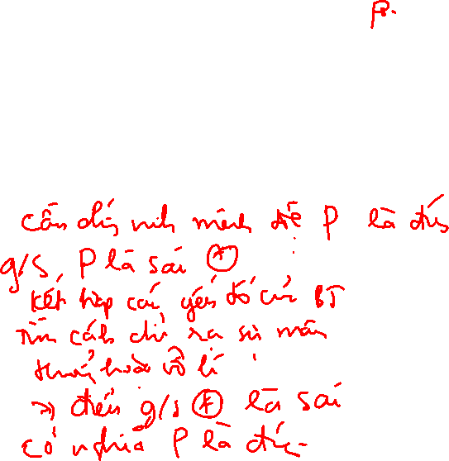
Chứng minh bằng phản chứng
Trong chứng minh bằng phản chứng ta sử dụng các giả thiết và mệnh đề phủ định kết quả cần chứng minh và từ đó cố gắng suy ra các điều phi lý hoặc các mâu thuẫn với giả thiết ban đầu.
Nghĩa là nếu phải chứng minh “Nếu P, Thì Q", ta giả thiết rằng “P và Not Q” là đúng. Mâu thuẫn thu được có thể là một kết luận trái với một trong những giả thiết đã cho hoặc điều phi lý, chẳng hạn như 1 = 0.

Slide 19
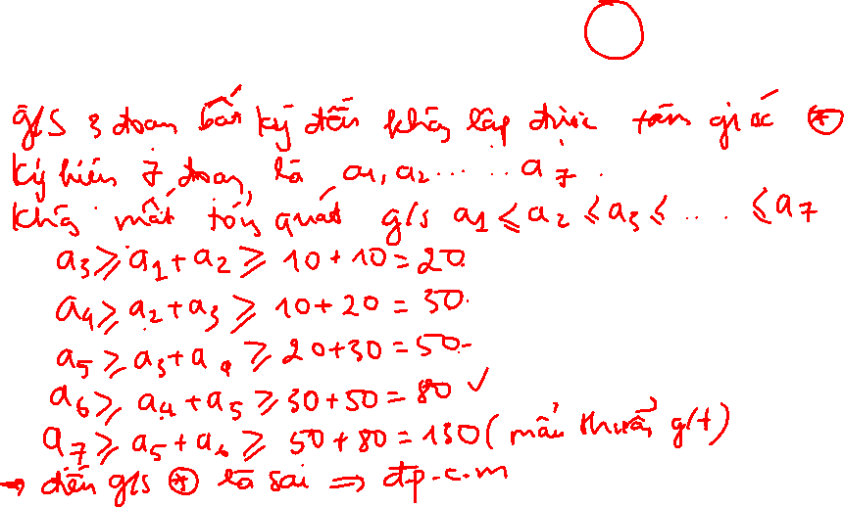

Chứng minh bằng phản chứng
Ví dụ 1. Cho 7 đoạn thẳng có độ dài lớn hơn 10 và nhỏ hơn 100. Chứng minh rằng luôn tìm được 3 đoạn để có thể ghép thành một tam giác.
Giải ?

Slide 20
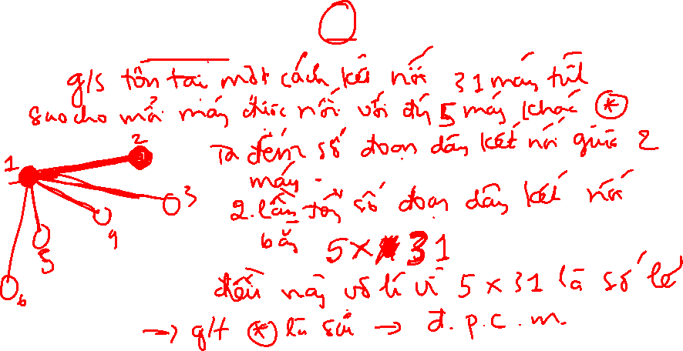
Chứng minh bằng phản chứng
Ví dụ 2. Chứng minh rằng không thể nối 31 máy vi tính thành một mạng sao cho mỗi máy được nối với đúng 5 máy khác.
Giải ?

Slide 21
Các kỹ thuật chứng minh cơ bản
Chứng minh trực tiếp (Direct Proof)
Chứng minh bằng phản chứng (Proof by Contradiction)
Chứng minh bằng phản đề (Proof by Contrapositive)
Chứng minh bằng qui nạp toán học (Proof by Mathematical Induction)

Slide 22

Chứng minh bằng phản đề
Chứng minh bằng phản đề sử dụng sự tương đương của hai mệnh đề "P kéo theo Q" và “Phủ định Q kéo theo phủ định P".
(P ⇒ Q) ⇔ (¬Q ⇒ ¬P).
Ví dụ:
khẳng định “Nếu đó là xe của tôi thì nó có màu mận"
là tương đương với
“Nếu xe đó không có màu mận thì nó không phải của tôi".
Do đó, để chứng minh “Nếu P, Thì Q" bằng phương pháp phản đề, ta chứng minh “Nếu phủ định Q thì có phủ định P” ("If Not Q, Then Not P”).

Slide 23

Chứng minh bằng phản đề
(P ⇒ Q) ⇔ (¬Q ⇒ ¬P)
Ví dụ 1. Nếu x và y là hai số nguyên sao cho x+y là số chẵn, thì x và y có cùng tính chẵn lẻ.
Chứng minh. Mệnh đề phản đề của khẳng định đã cho là
“Nếu x và y là hai số nguyên không cùng chẵn lẻ, thì tổng của chúng là số lẻ."
Vì thế ta giả sử rằng x và y không cùng chẵn lẻ. Không giảm tổng quát, giả sử rằng x là chẵn còn y là lẻ. Khi đó ta tìm được các số nguyên k và m sao cho x = 2k và y = 2m+1. Bây giờ ta tính tổng x+y = 2k + 2m + 1 = 2(k+m) + 1, mà rõ ràng là số lẻ.
Từ đó suy ra khẳng định cuả ví dụ là đúng.

Slide 24
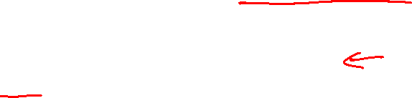
Chứng minh bằng phản đề
(P ⇒ Q) ⇔ (¬Q ⇒ ¬P)
Ví dụ 2. Nếu n là số nguyên dương sao cho n mod 4 là bằng 2 hoặc 3, thế thì n không là số chính phương.
Chứng minh. Ta sẽ chứng minh mệnh đề phản đề:
“Nếu n là số chính phương thì n mod 4 phải bằng 0 hoặc 1."
Giả sử n = k². Có 4 tình huống có thể xảy ra.
Nếu k mod 4 = 0, thì k = 4q, với q nguyên nào đó. Khi đó, n = k² = 16 q² = 4(4 q²) , suy ra n mod 4 = 0.
Nếu k mod 4 = 1, thì k = 4q + 1, với q nguyên nào đó. Khi đó, n = k² = 16 q² + 8 q + 1= 4(4 q² + 2 q) + 1, suy ra n mod 4 = 1.
Nếu k mod 4 = 2, thì k = 4q + 2, với q nguyên nào đó. Khi đó, n = k² = 16 q² + 16 q + 4 = 4(4 q² + 4 q + 1), suy ra n mod 4 = 0.
Nếu k mod 4 = 3, thì k = 4q + 3, với q nguyên nào đó. Khi đó, n = k² = 16 q² + 24 q + 9 = 4(4 q² + 6 q + 2) + 1, suy ra n mod 4 = 1.

Slide 25
Chứng minh bằng phản đề
(P ⇒ Q) ⇔ (¬Q ⇒ ¬P)
Chứng minh bằng phản đề khác chứng minh phản chứng ở chỗ nào?
Ta xét việc áp dụng chúng vào việc chứng minh "If P, Then Q”:
Chứng minh bằng phản chứng: Giả sử “có P và Not Q”, ta cố gắng chỉ ra điều mâu thuẫn → giả sử là sai.
Chứng minh bằng phản đề: Giả sử có Not Q và ta phải chứng minh not P.
Phương pháp chứng minh bằng phản đề có ưu điểm là bạn có mục đích rõ ràng là: Chứng minh Not P. Trong phương pháp phản chứng, bạn phải cố gắng chỉ ra điều mâu thuẫn mà ngay từ đầu bạn chưa thể xác định được đó là điều gì.

Slide 26
Các kỹ thuật chứng minh cơ bản
(P ⇒ Q) ⇔ (¬Q ⇒ ¬P)
Chứng minh trực tiếp (Direct Proof)
Chứng minh bằng phản chứng (Proof by Contradiction)
Chứng minh bằng phản đề (Proof by Contrapositive)
Chứng minh bằng qui nạp toán học (Proof by Mathematical Induction)

Slide 27
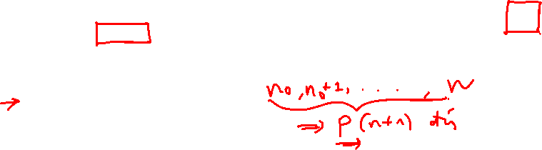
Chứng minh bằng quy nạp toán học
(P ⇒ Q) ⇔ (¬Q ⇒ ¬P)
Đây là kỹ thuật chứng minh rất hữu ích khi ta phải chứng minh mệnh đề P(n) là đúng với mọi số tự nhiên n ≥ n₀.
Tương tự như nguyên lý “hiệu ứng domino”.
Sơ đồ chứng minh: P(n₀) ∀n ≥ n₀ (P(n)→P(n+1)) Kết luận: ∀n ≥ n₀ P(n)
“Nguyên lý qui nạp toán học thứ nhất”
“The First Principle of Mathematical Induction”

Slide 28
Chứng minh bằng quy nạp
(P ⇒ Q) ⇔ (¬Q ⇒ ¬P)
Giả sử ta cần chứng minh P(n) là đúng ∀n ≥ n₀ .
Cơ sở qui nạp: Chứng minh P(n₀) là đúng.
Giả thiết qui nạp: Giả sử P(n) là đúng
Bước chuyển qui nạp: Chứng minh P(n+1) là đúng.
Kết luận: Theo nguyên lý qui nạp ta có P(n) là đúng ∀n ≥ n₀.

Slide 29
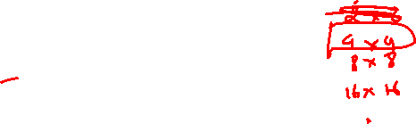
Chứng minh bằng quy nạp
(P ⇒ Q) ⇔ (¬Q ⇒ ¬P)
Chứng minh rằng luôn có thể phủ kín bàn cờ kích thước 2^{n} × 2^{n} (n > 1) bởi các quân bài hình chữ T (T-omino).

Slide 30
Cơ sở qui nạp: Bảng 2² x 2²
Chứng minh bằng quy nạp
(P ⇒ Q) ⇔ (¬Q ⇒ ¬P)

Slide 31
Cơ sở qui nạp: Bảng 2² x 2²
Chứng minh bằng quy nạp
(P ⇒ Q) ⇔ (¬Q ⇒ ¬P)

Slide 32
Cơ sở qui nạp: Bảng 2² x 2²
Chứng minh bằng quy nạp
(P ⇒ Q) ⇔ (¬Q ⇒ ¬P)

Slide 33
Cơ sở qui nạp: Bảng 2² x 2²
Chứng minh bằng quy nạp
(P ⇒ Q) ⇔ (¬Q ⇒ ¬P)

Slide 34
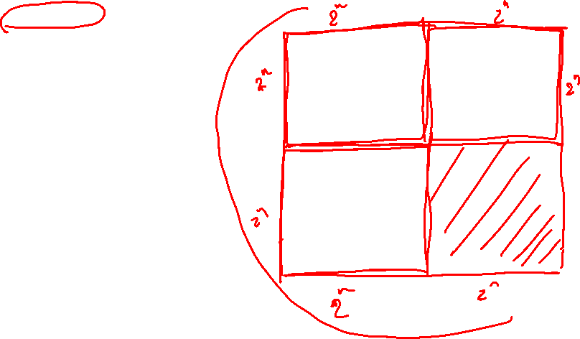
Chứng minh bằng quy nạp
(P ⇒ Q) ⇔ (¬Q ⇒ ¬P)
Bước chuyển qui nạp
Giả sử ta có thể phủ kín bàn cờ kích thước 2^{n} × 2^{n}. Ta phải chứng minh có thể phủ kín bàn cờ kích thước 2^{n+1} × 2^{n+1}.
Thực vậy, chia bàn cờ 2^{n+1} × 2^{n+1} ra thành 4 phần, mỗi phần kích thước 2^{n} × 2^{n}. Theo giả thiết qui nạp mỗi phần này đều có thể phủ kín bởi các quân bài chữ T. Đặt chúng vào bàn cờ 2^{n+1} × 2^{n+1} ta thu được cách phủ cần tìm.

Slide 35
Chương 2: Bài toán tồn tại
(P ⇒ Q) ⇔ (¬Q ⇒ ¬P)
Giới thiệu bài toán
Các kỹ thuật chứng minh cơ bản
Nguyên lý Dirichlet

Slide 36
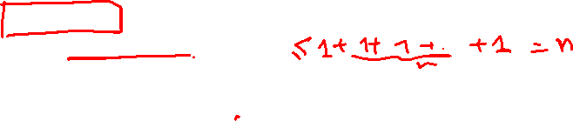
Phát biểu nguyên lý Dirichlet
(P ⇒ Q) ⇔ (¬Q ⇒ ¬P)
Nếu xếp nhiều hơn n đối tượng vào n cái hộp thì bao giờ cũng tìm được ít nhất một cái hộp chứa ít ra là hai đối tượng ( ≥ 2 ).
Chứng minh. (Phản chứng).
Giả sử ngược lại là không tìm được cái hộp nào chứa ≥ 2 đối tượng.
Điều đó có nghĩa là mỗi cái hộp chứa ≤ 1 đối tượng.
Tổng số đối tượng xếp trong n cái hộp ≤ n
Trái với giả thiết là có nhiều hơn n đối tượng được xếp trong chúng.
7 đối tượng
6 hộp

Slide 37
Phát biểu nguyên lý Dirichlet
(P ⇒ Q) ⇔ (¬Q ⇒ ¬P)
Lập luận trên đã được nhà toán học người Đức là Dirichlet vận dụng thành công vào việc giải quyết rất nhiều bài toán tồn tại tổ hợp.
Trong tài liệu tiếng Anh lập luận đó lại được trình bày trong ngôn ngữ của các con chim bồ câu:
“Nếu đem nhốt nhiều hơn n con chim bồ câu vào n cái lồng thì bao
giờ cũng tìm được ít nhất 1 cái lồng chứa ít ra là 2 con chim bồ câu”.
Vì thế nguyên lý còn có tên gọi là “Nguyên lý về các lồng chim bồ câu”.

Slide 38
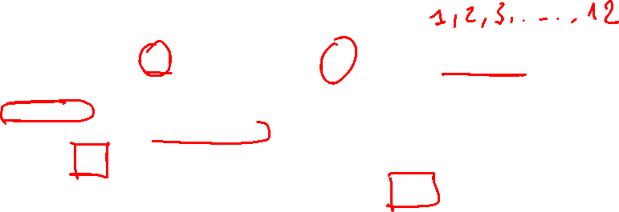
Phát biểu nguyên lý Dirichlet
(P ⇒ Q) ⇔ (¬Q ⇒ ¬P)
Nếu xếp nhiều hơn n đối tượng vào n cái hộp thì bao giờ cũng tìm được ít nhất một cái hộp chứa ít ra là hai đối tượng ( ≥ 2 ).
Ví dụ 1. Trong số 13 người luôn tìm được 2 người sinh cùng tháng vì chỉ có tất cả 12 tháng.
Ví dụ 2. Trong kì thi học sinh giỏi điểm bài thi được đánh giá bởi 1 số nguyên trong khoảng từ 0 đến 100. Hỏi rằng ít nhất phải có bao nhiêu học sinh dự thi để cho chắc chắn tìm được 2 học sinh có kết quả thi như nhau?
Giải. Có 101 kết quả điểm thi khác nhau
➔ Theo nguyên lý Dirichlet, số học sinh cần tìm là 102

Slide 39
Phát biểu nguyên lý Dirichlet
Nguyên lý Direchlet: “Nếu xếp nhiều hơn n đối tượng vào n cái hộp thì bao giờ cũng tìm được ít nhất một cái hộp chứa ≥ 2 đối tượng”.
Khi số lượng đối tượng vào k cái hộp vượt quá số lượng cái hộp nhiều lần thì rõ ràng khẳng định trong nguyên lý về sự tồn tại cái hộp chứa ít ra là 2 đối tượng là quá ít. Trong trường hợp như vậy ta sử dụng nguyên lý Dirichlet tổng quát sau đây:
“Nếu đem bỏ n đối tượng vào k cái hộp thì bao giờ cũng tìm được ít nhất một cái hộp chứa ≥ ⎡n/k⎤ đối tượng”.
Ở đây ký hiệu ⎡α⎤ gọi là phần nguyên già của số thực α - theo định nghĩa là số nguyên nhỏ nhất còn lớn hơn hoặc bằng α.

Slide 40
Phát biểu nguyên lý Dirichlet
(P ⇒ Q) ⇔ (¬Q ⇒ ¬P)
“Nếu đem bỏ n đối tượng vào k cái hộp thì bao giờ cũng tìm được ít nhất một cái hộp chứa ≥ ⎡n/k⎤ đối tượng”.
Chứng minh bằng phản chứng.
Giả sử khẳng định của nguyên lý là không đúng.
➔ mỗi hộp chứa ≤ ⎡n/k⎤ − 1 < [(n/k)+1] -1 = n/k đối tượng
Có k cái hộp ➔ có < k(n/k) = n đối tượng
Mâu thuẫn thu được đã chứng minh nguyên lý.

Slide 41
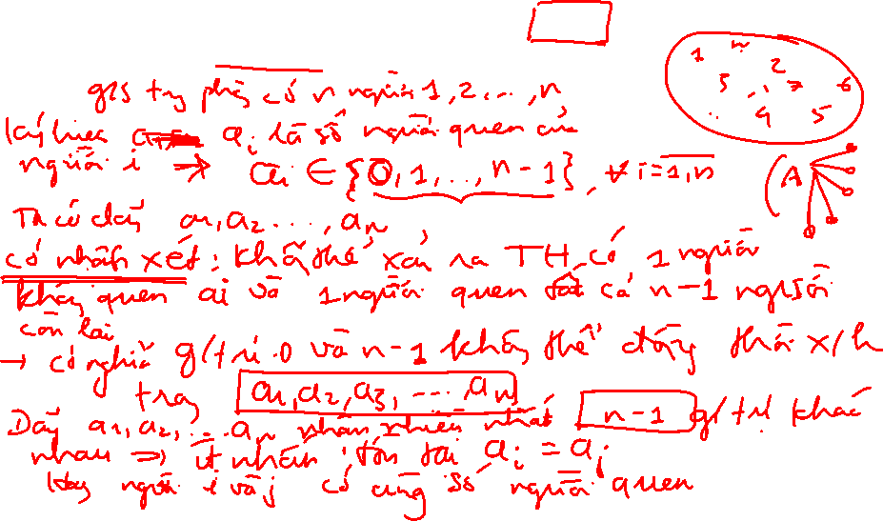
Phát biểu nguyên lý Dirichlet
(P ⇒ Q) ⇔ (¬Q ⇒ ¬P)
Ví dụ 5. Trong một phòng họp bao giờ cũng tìm được 2 người có số người quen trong số những người dự họp là bằng nhau.
Giải ?

Slide 42
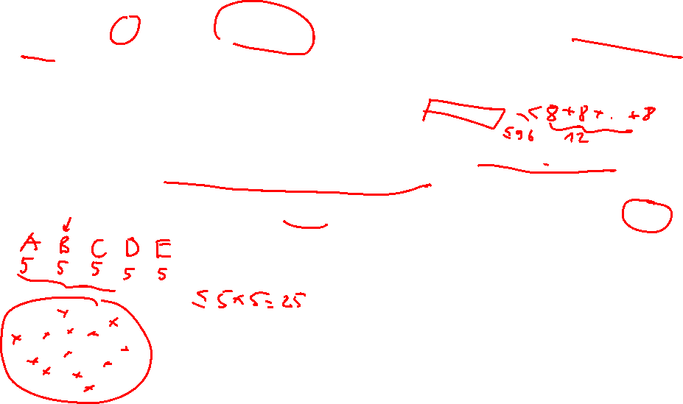
Phát biểu nguyên lý Dirichlet
(P ⇒ Q) ⇔ (¬Q ⇒ ¬P)
“Nếu đem bỏ n đối tượng vào k cái hộp thì bao giờ cũng tìm được ít nhất một cái hộp chứa ≥ ⎡n/k⎤ đối tượng”.
Ví dụ 3. Trong nhóm gồm 100 người có ít nhất bao nhiêu người sinh cùng 1 tháng ?.
Giải: Xếp những người cùng sinh 1 tháng vào 1 nhóm. Có 12 tháng tất cả. Vậy theo nguyên lý Dirichlet, tồn tại ít nhất 1 nhóm có không ít hơn ⎡100/12⎤ = 9 người
Ví dụ 4. Có 5 loại học bổng khác nhau. Hỏi rằng phải có ít nhất bao nhiêu sinh viên để chắc chắn rằng có ít ra là 6 người cùng nhận học bổng như nhau?
Giải. Số sinh viên ít nhất cần có để đảm bảo rằng có 6 sinh viên cùng nhận học bổng như nhau là số nguyên nhỏ nhất n sao cho ⎡n/5⎤ = 6. Số nguyên nhỏ nhất đó là n = 5×5+1 = 26.
Vậy 26 là số lượng sinh viên nhỏ nhất để đảm bảo chắc chắn là có 6 sinh viên cùng hưởng 1 loại học bổng

